Slide 2
Vektorová grafika
Základy práce s vektorovým editorem – manipulace s objekty

Slide 3
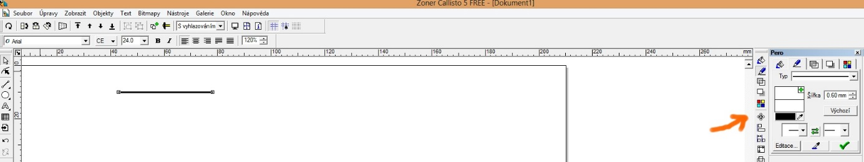
Objekty lze kopírovat, otáčet, zrcadlit.
Nakresleme úsečku. Vlastnosti opět měníme pomocí panelu nástrojů „galerie“.

Slide 4
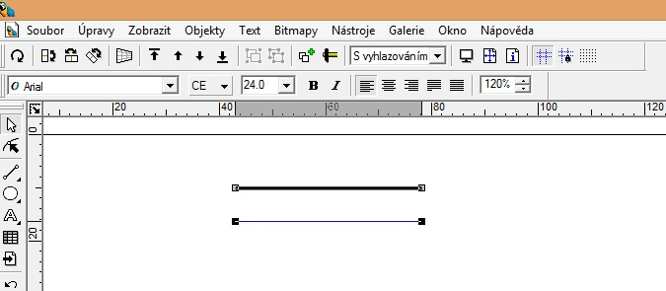
Kopírovat objekty můžeme tak, že držíme klávesu CTRL a výběrovým nástrojem „bílá šipka“ objekt přesuneme.

Slide 5
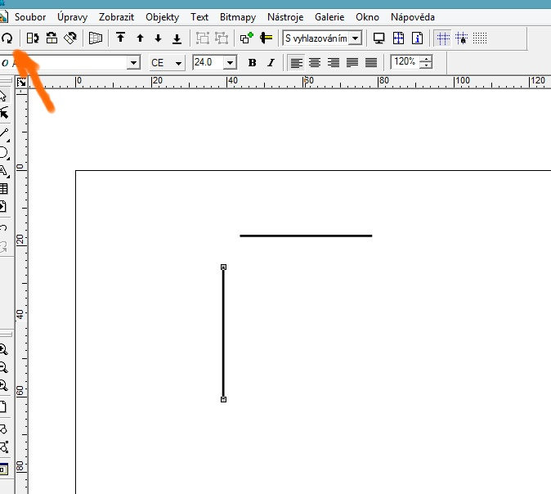
S objekty můžeme rotovat. Požijeme nástroj rotace.

Slide 6
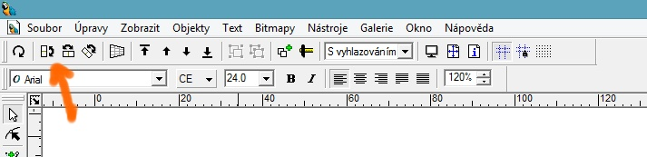
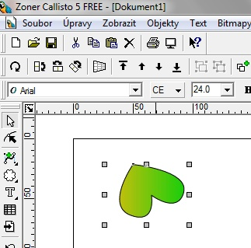
Objekty můžeme zrcadlit pomocí nástroje zrcadlení. Tento nástroj se objeví po výběru objektu.
Ukážeme si zrcadlení objektu podle svislé osy. Nakresleme objekt dle vzoru a vyberme ho.

Slide 7
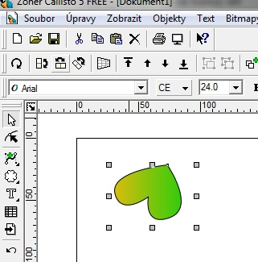
Klikneme na nástroj zrcadlení podle svislé osy.

Slide 8
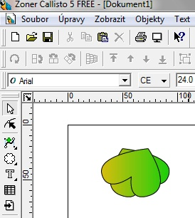
Jestliže stejnou operaci provedeme se stisknutou klávesou CTRL, dojde k zrcadlení a zdvojení objektu.

Slide 9
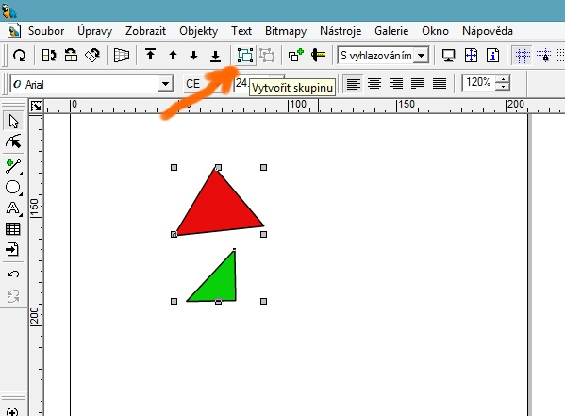
Objekty můžeme seskupovat.
(Skupina se následně chová jako jeden objekt).
Nejdříve vybereme objekty - držíme klávesu SHIFT a klikáme na objekty výběrovým nástrojem „bílá šipka“ nebo objekty obkroužíme stejným nástrojem.
Následně použijeme tlačítko „Vytvořit skupinu“.

Slide 10
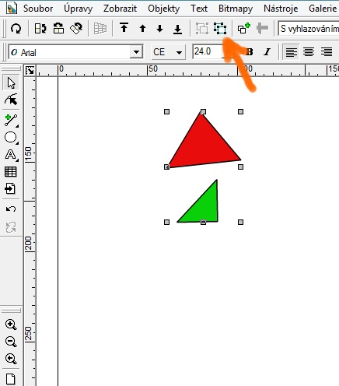
Následně lze skupinu upravovat najednou. Lze ji později i rozdělit.

